Slide 1

TRƯỜNG ĐẠI HỌC THỦY LỢI
Notes:
hgfvutrdghfcyjrdsded

Slide 2
Trò chơi Crossy Road sử dụng Unity
Sinh viên thực hiện: Nguyễn Thế Việt
Mã sinh viên: 1851061396
Giảng viên hướng dẫn: ThS. Trương Xuân Nam
2

Slide 3
Các nội dung chính
Giới thiệu đề tài
Phân tích thiết kế hệ thống
Demo gameplay
Kết luận và hướng phát triển
3

Slide 4
1.
Giới thiệu đề tài
4

Slide 5
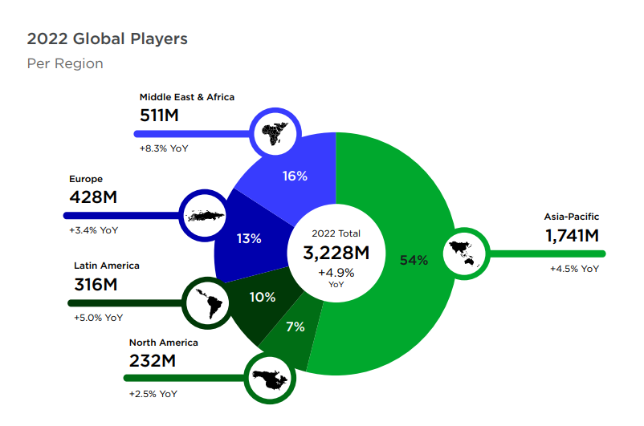

Chương 1: Giới thiệu đề tài
Ngành công nhiệp trò chơi phát triển mạnh
Nhiều công cụ làm game
Đề xuất trò chơi crossy road
Mục tiêu: Xây dựng trò chơi
Crossy road
Engine sử dụng: Unity
5

Slide 6
2.
Phân tích thiết kế hệ thống
6

Slide 7
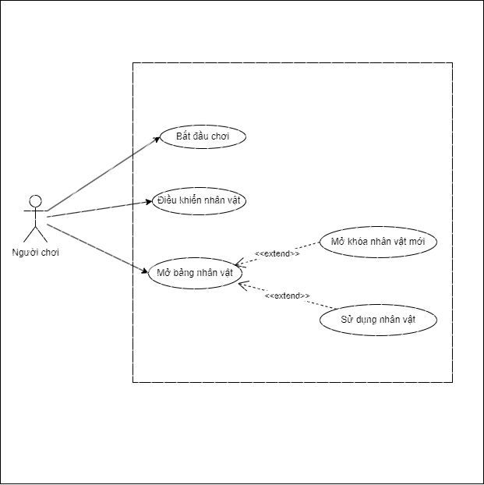
Chương 2: Phân tích thiết kế hệ thống
Use case Tổng quát
7

Slide 8
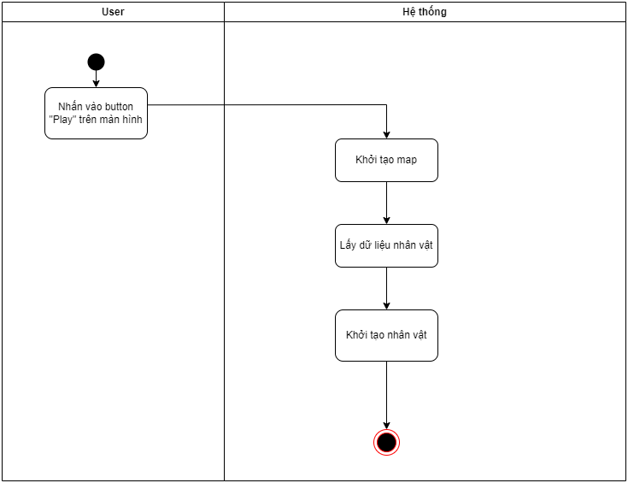
Chương 2: Phân tích thiết kế hệ thống
Gameflow Play
8

Slide 9
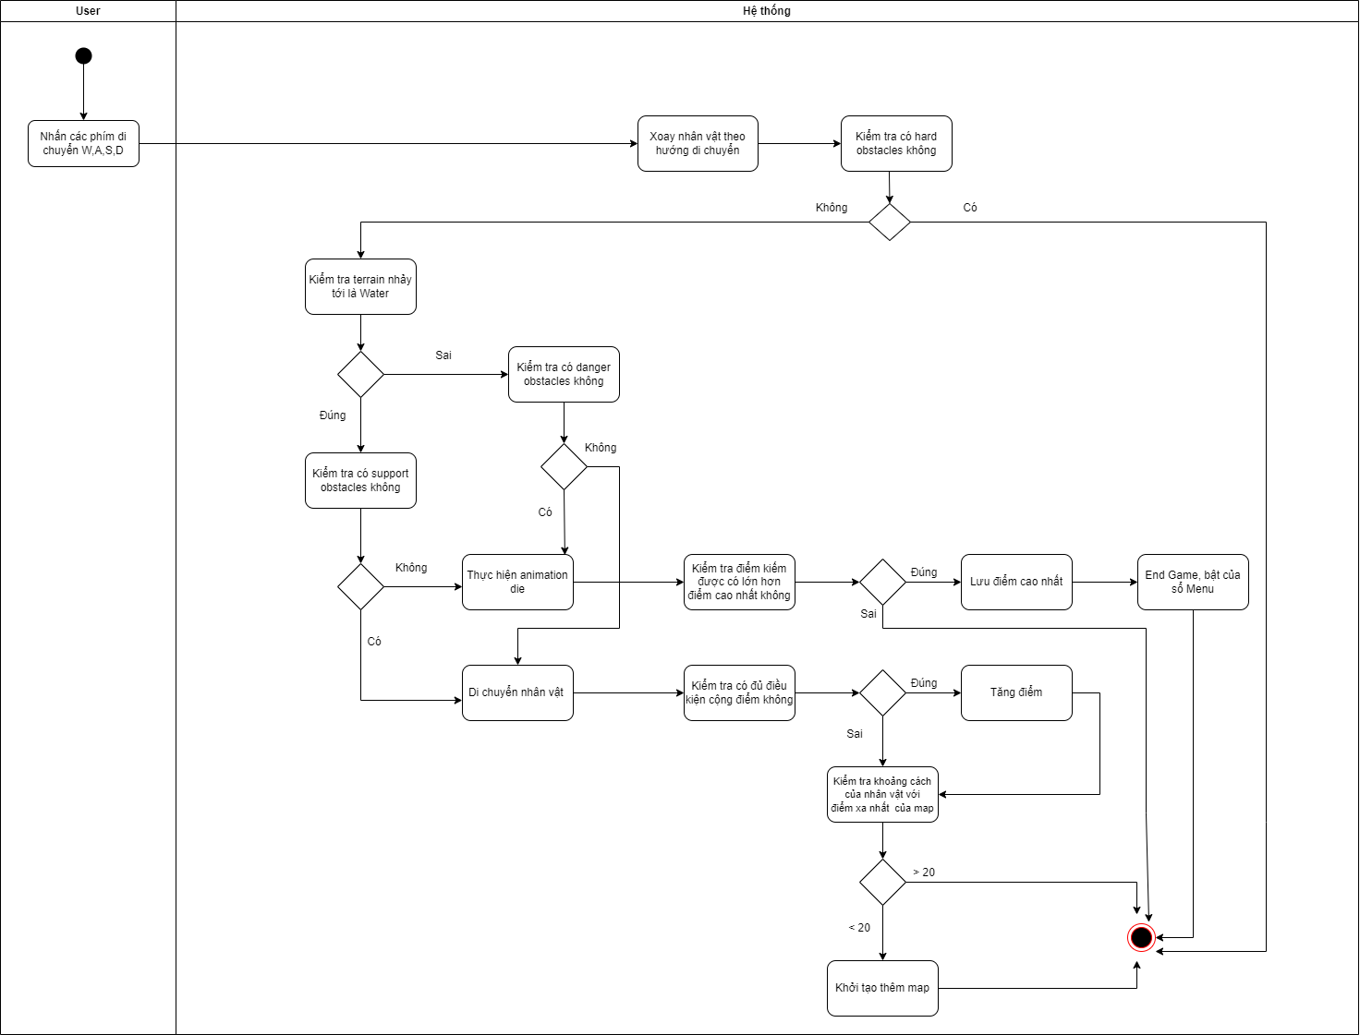
Chương 2: Phân tích thiết kế hệ thống
Gameflow điều khiển nhân vật
9

Slide 10
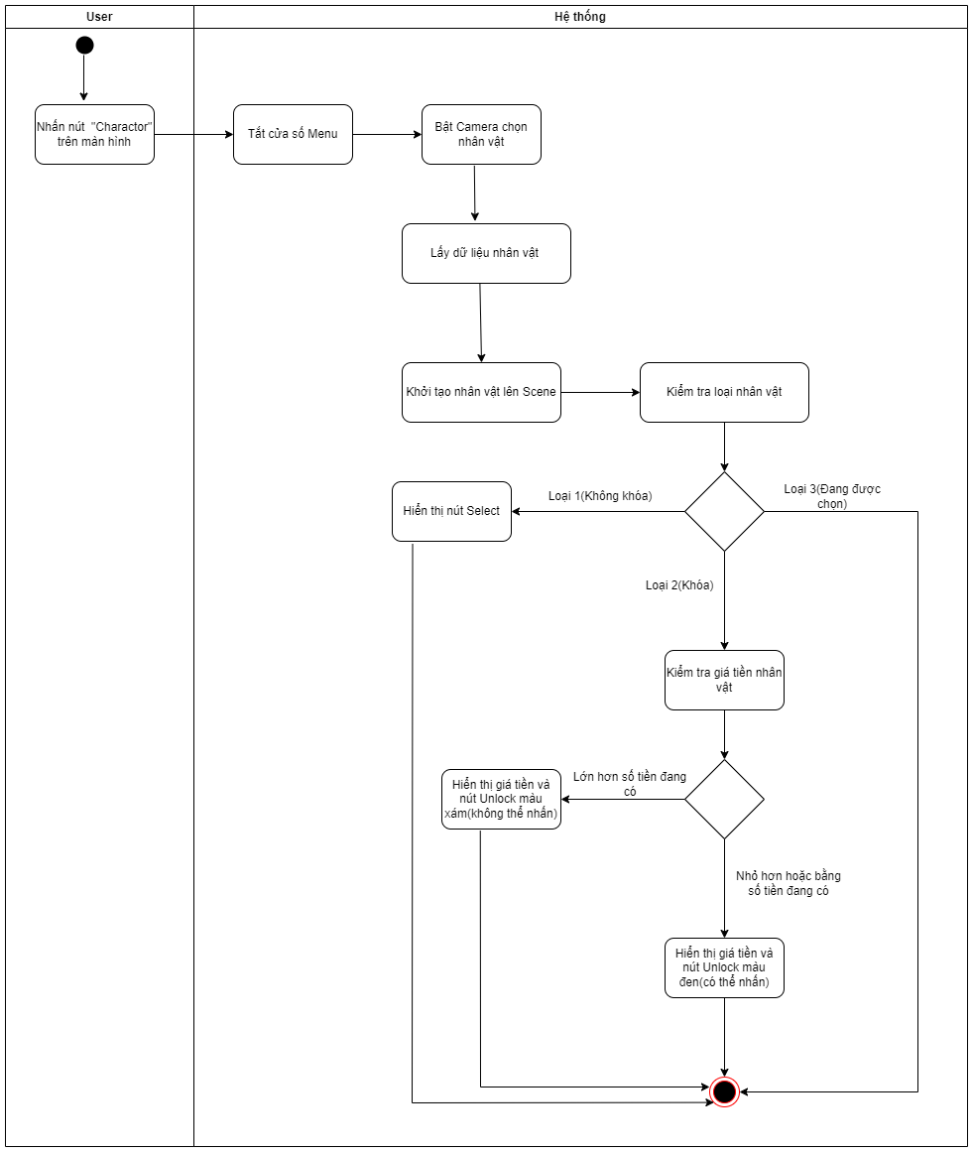
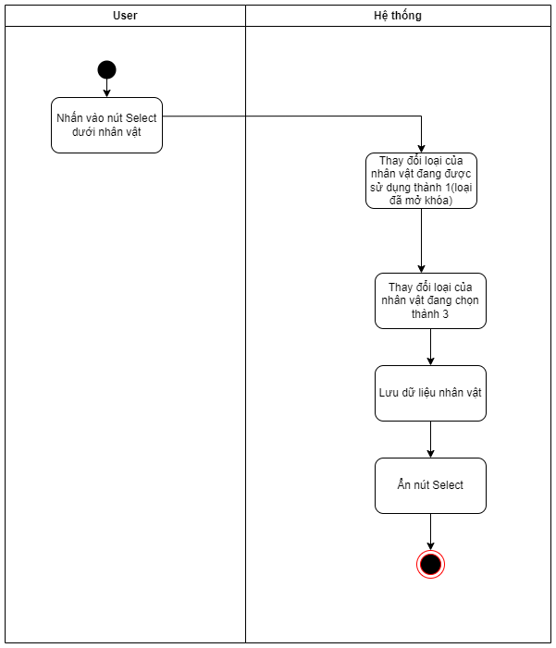
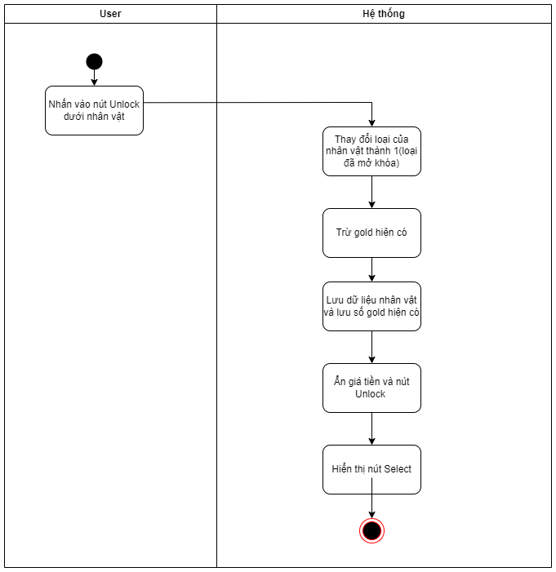
Chương 2: Phân tích thiết kế hệ thống
Gameflow chọn nhân vật
10

Slide 11
3.
Demo gameplay
11

Slide 12
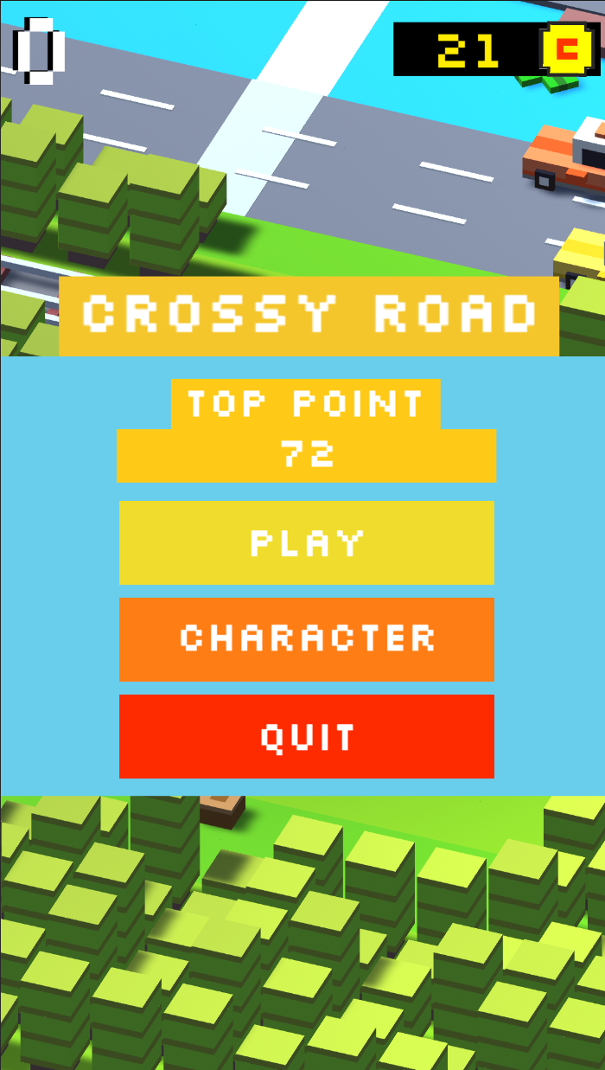
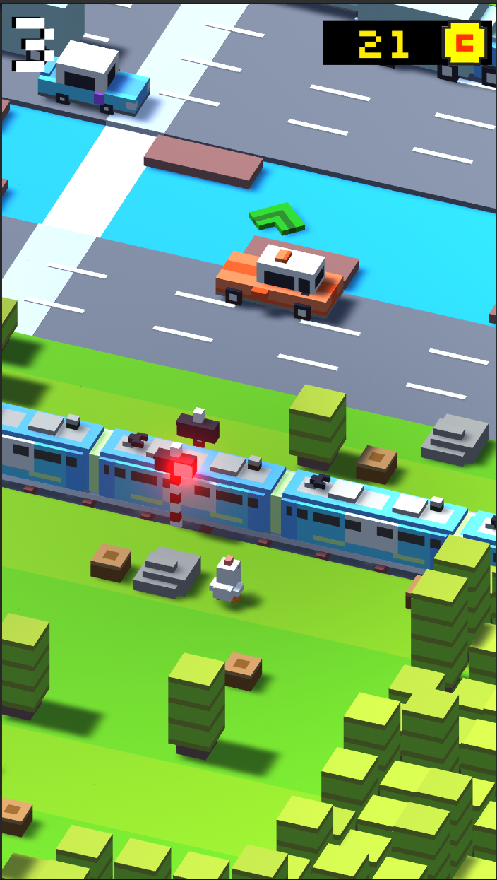
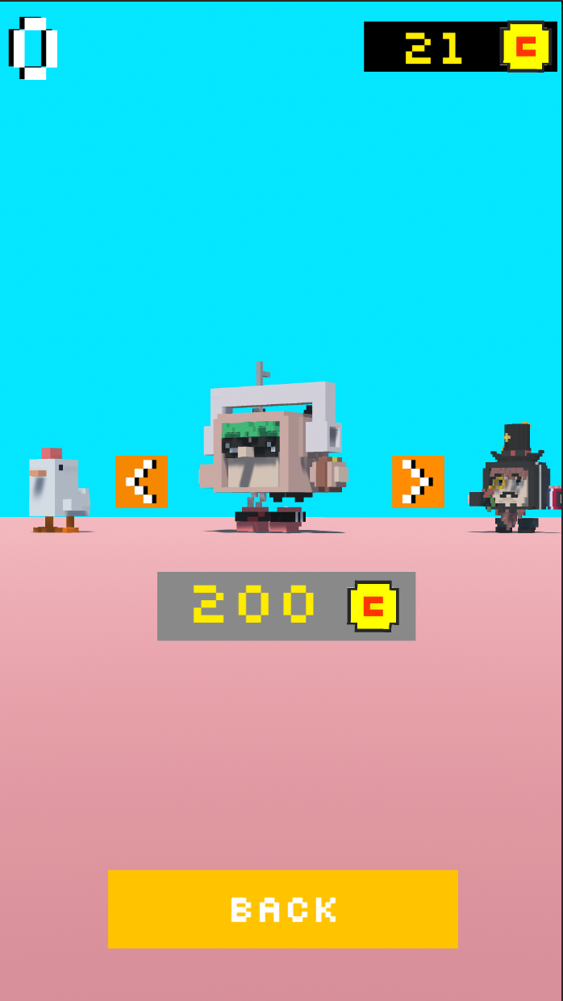
Chương 3: Demo gameplay
12

Slide 13
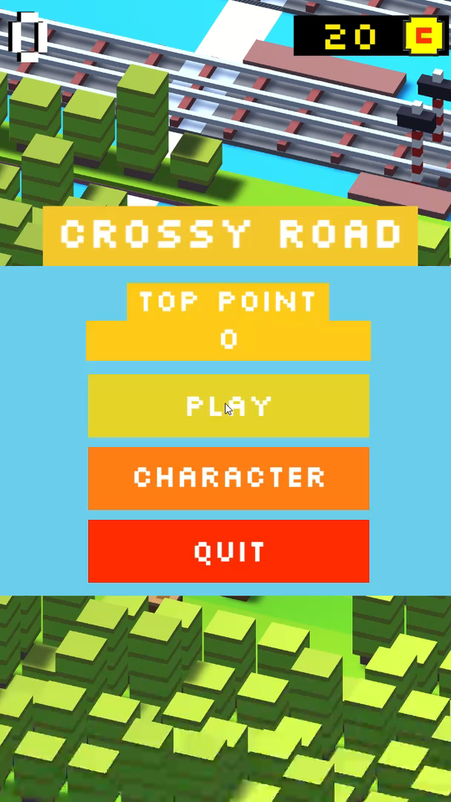
Chương 3: Demo gameplay
13

Slide 14
4.
Kết luận và hướng phát triển
14

Slide 15
Chương 4: Kết luận và hướng phát triển
Kết Luận:
Unity đáp ứng đầy đủ yêu cầu để hoàn thiện đề tài
Xây dựng trò chơi crossy road với Unity
Hướng phát triển
Thêm nhiều loại chướng ngại vật
mới
Thay đổi nhiều môi trường khác nhau
15

Slide 16
Thanks You!
16

